Slide 1
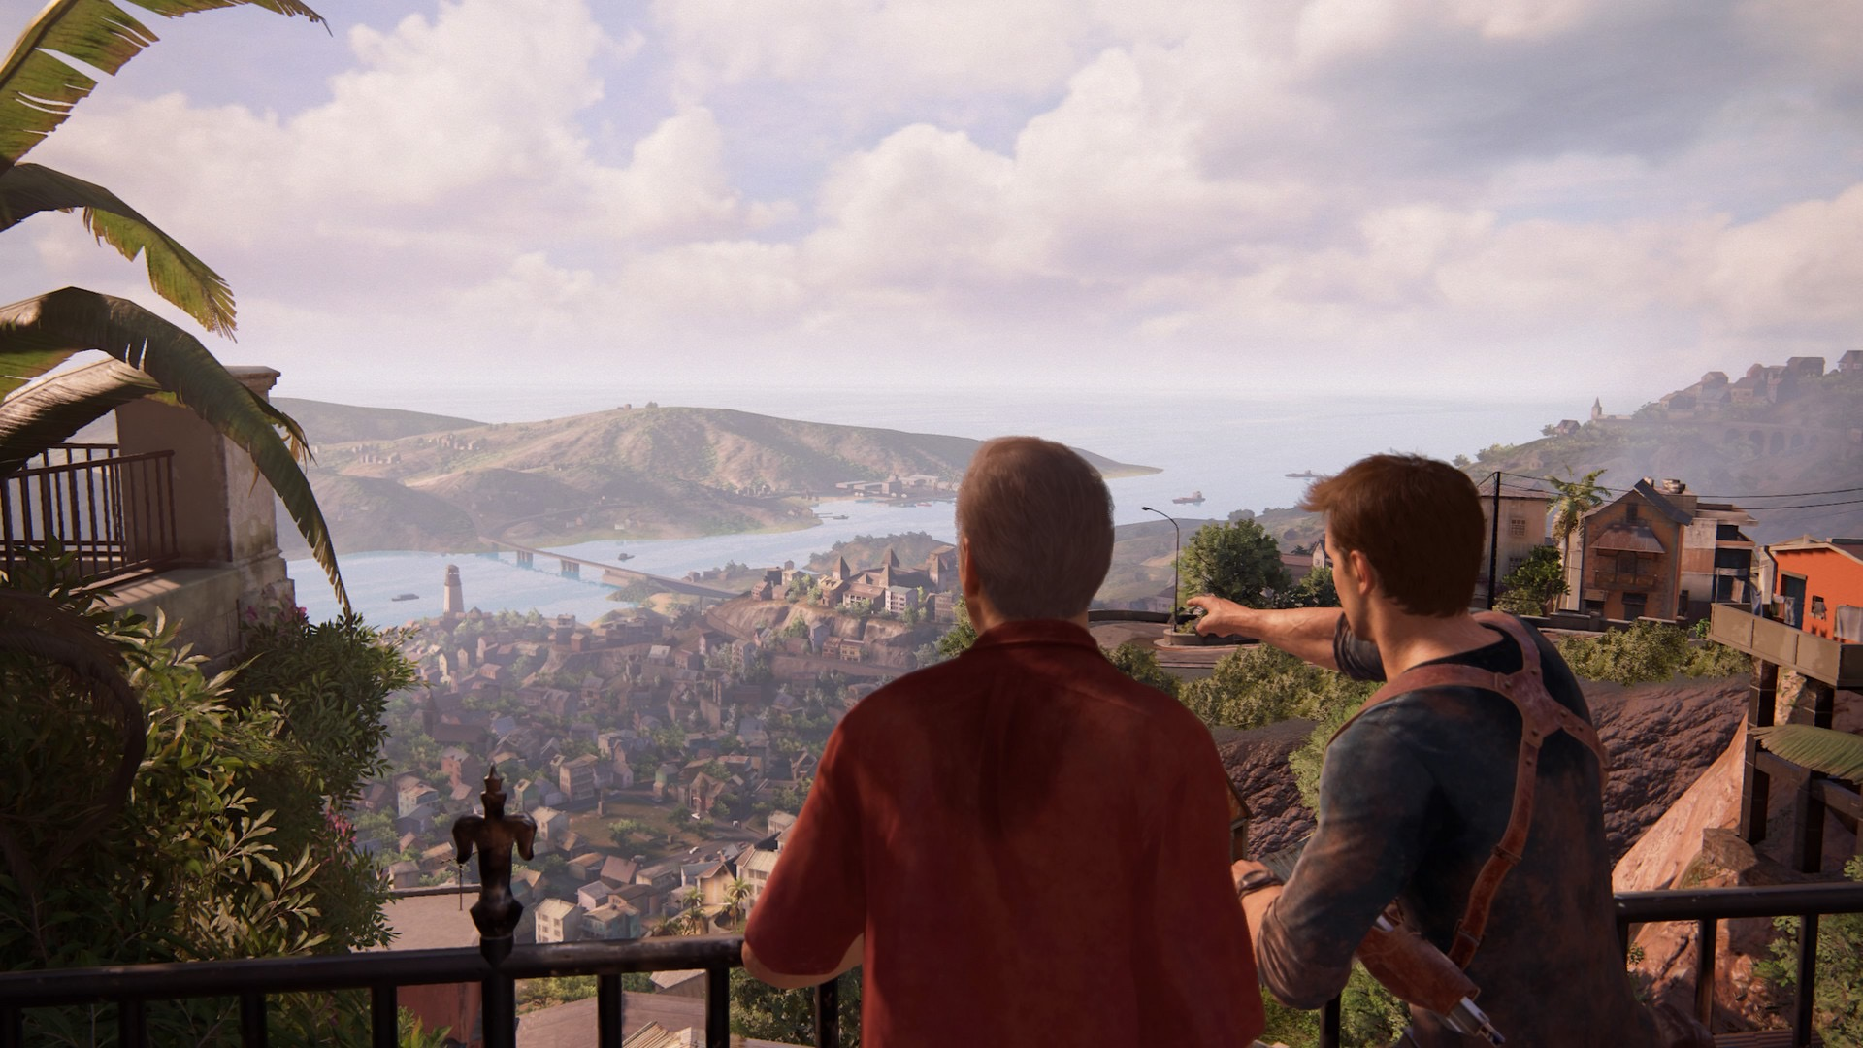
Иностран.AI
инновационная система для изучения иностранных языков с помощью игр.
by verguno

Slide 2

Учиться или играть?
Проблема
решение
Рынок&ца
конкуренция
Бизнес модель
roadmap
команда
Данные опросов Gallup по США показывают, что в 2018 году 80% работающих американцев сообщили, что им «постоянно не хватает времени».
Эту тенденцию выявляют повсюду.
1,5 часа на жизнь
8 часов сна
работа с 9 до 6
Дорога до работы
Уход за собой и гигиена
Питание
- только часть ежедневной рутины
В условиях динамически меняющегося и ускоряющегося развития общества, люди сталкиваются с выбором: образование или развлечения?

Slide 3
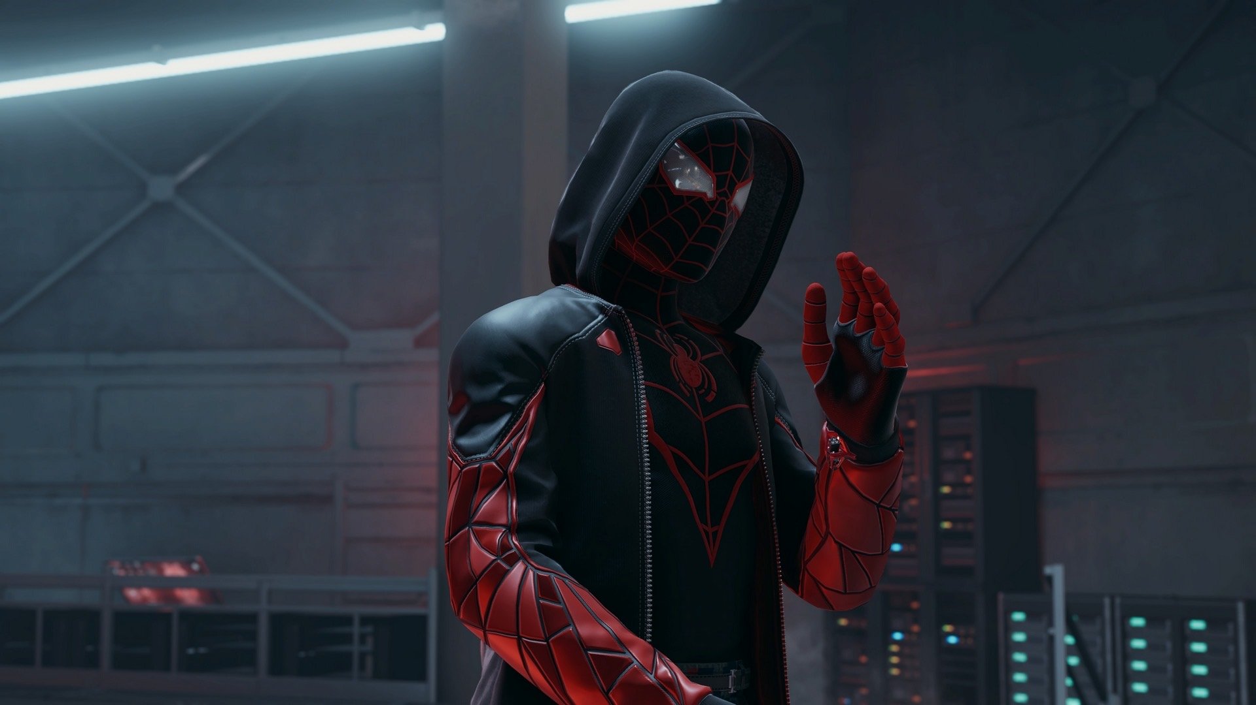
Проблема
решение
Рынок&ца
конкуренция
Бизнес модель
roadmap
команда
Зачем выбирать
Наша цель не заставить человека следить за текстом и постоянно открывать перевод неизвестных слов, а позволить ему расслабиться и просто получать удовольствие, именно в это время он будет обучаться наиболее продуктивно.
Экономит время
Не принуждает к выбору
Совмещает приятное с полезным
Умные субтитры, с автоматически созданным переводом слов и фраз, оптимизированные и улучшенные специально для игр.
Для тех, кому не хватает времени на изучение иностранного языка.

Slide 4

Проблема
решение
Рынок&ца
конкуренция
Бизнес модель
roadmap
команда
Решение
Мы применяем хорошо известную технологию, как никогда прежде.
Главная зрительская область
74% внимания
Центральная точка внимания
13% внимания
Место для умных субтитров
Умные субтитры
Субтитры на изучаемом языке с функцией отображения сложных слов на родном языке.
Библиотека повторений
Слова и фразы автоматически сохраняются в библиотеке пользователя.
Включает в себя интерактивные упражнения(тесты, карточки) для эффективного повторения.

Slide 5
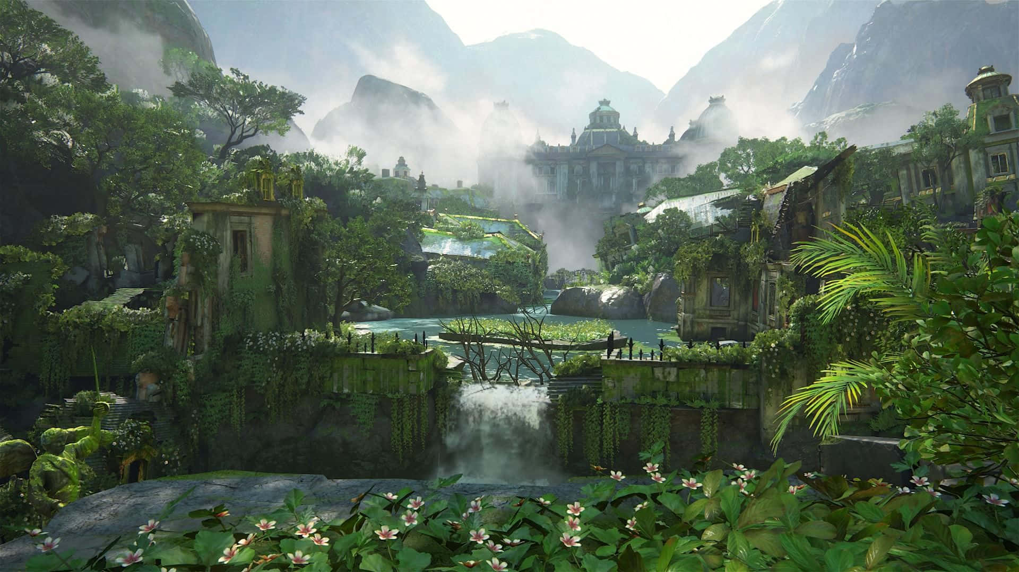
Рынок
Проблема
решение
Рынок&ца
конкуренция
Бизнес модель
roadmap
команда
10млрд₽
TAM
2,4млрд₽
SAM
900млн₽
SOM
Согласно сведеньям НАФИ: 60% человек в России играют в компьютерные игры. По данным Forbes: каждый второй россиянин планирует изучать иностранный язык в 2024г. Также из Forbes: 38% геймеров уже изучают иностранные языки.

Slide 6
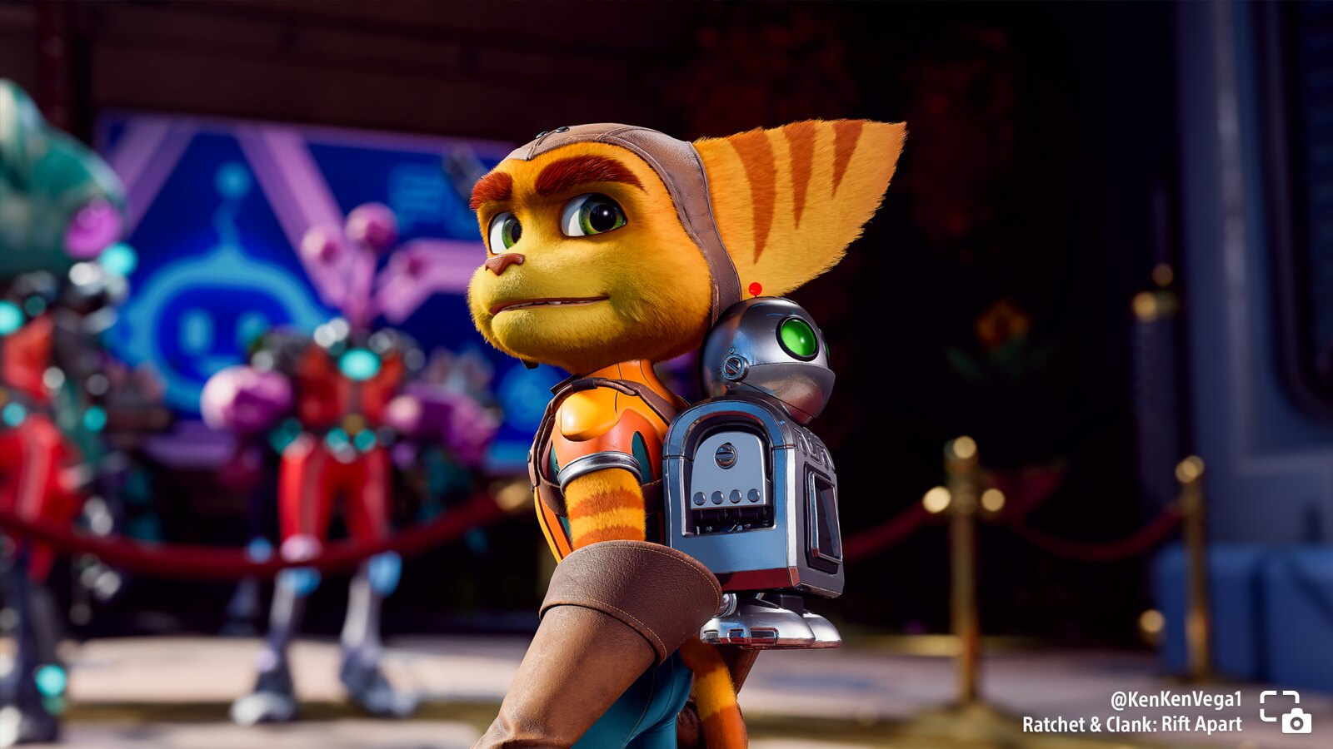
Целевая аудитория
Проблема
решение
Рынок&ца
конкуренция
Бизнес модель
roadmap
команда
Портрет целевого пользователя
Возраст 14-29лет.
2+ часа в неделю играет в компьютерные игры.
Предпочитает однопользовательские игры.
изучает или хочет изучать иностранный язык.
Уровень владения языком: продвинутый+.

Slide 7

Но точно ли мы?
Проблема
решение
Рынок&ца
конкуренция
Бизнес модель
roadmap
команда
показатель | Deepl | Duolingo | Verbit | Иностран.AI
онлайн | + | + | + | +
развивает все рецептивные навыки |  | + | + | +
расширяет словарный запас | + | + | + | +
экономит время | + |  | + | +
разговорная лексика |  | + | + | +
"прямое изучение" |  |  | + | +
умная библиотека |  | + | + | +
работает без интернета |  | + |  | +
подстраивается под уровень знаний |  |  |  | +
интеграция в игры |  |  |  | +
Геймификация образования уже норма, достаточно вспомнить “Duolingo”, но что, если учёбафицировать игры?

Slide 8

B2B
Проблема
решение
Рынок&ца
конкуренция
Бизнес модель
roadmap
команда
Иностран.AI
Предоставляем пакет SDK, выгружаемый и настраиваемый из облака по ключам.
Для новых проектов:
Интеграция в проект
Системное подключение
Техническая поддержка
Для старых игр:
Модовая система
Локальная библиотека
Связь через другие игры
Игровые студии
Разрабатывают собственный проект, заинтересованы в его развитии, расширении функционала и возможностей для игроков.
Геймеры
Конечный пользователь нашей системы. Принимает решение, насчёт использования представленной технологии.
Монетизация
Разовая покупка пакета разработчика и дальнейшие ежемесячные выплаты для поддержки подключения к серверам.
Наша цель- заинтересовать игровые студии в интеграции нашей системы в их собственные проекты.

Slide 9
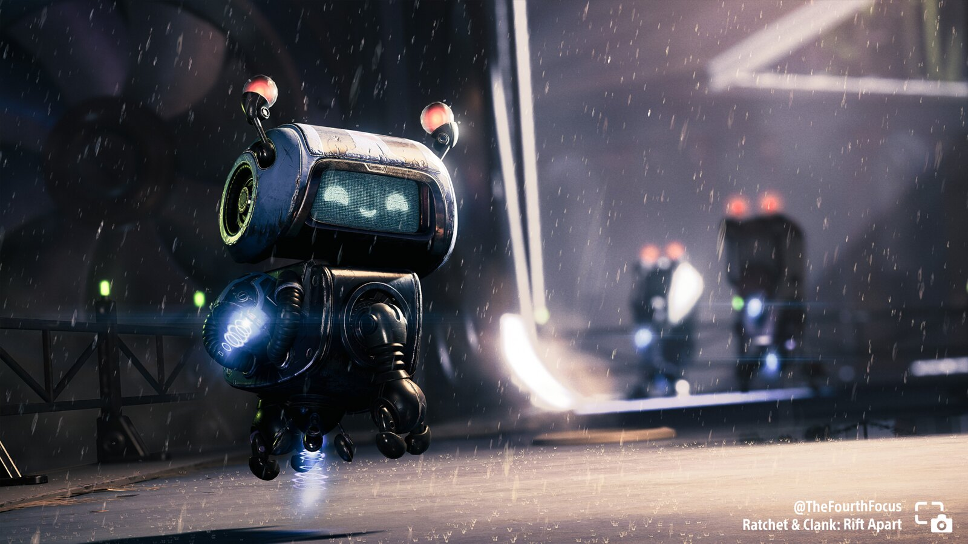
Проблема
решение
Рынок&ца
конкуренция
Бизнес модель
roadmap
команда
Данные представлены в тыс. Рублей и в отношении на 1 человека в кампании, все расчёты связаны со стратегией дальнейшего развития.

Slide 10

Roadmap развития
Проблема
решение
Рынок&ца
конкуренция
Бизнес модель
roadmap
команда
Лучшие издатели
Привлечение инвестиций
1-ые запуски
12 месяцев
Game Dev мир
Разра-ботка
Разви-тие
Game Dev
РФ
будущее
24 месяца
инди-игры
Созда-ние новых систем
6 месяцев
18 месяцев
1 год
2 год
3 год
На протяжении всего времени мы будем проводить опросы, анализировать и улучшать систему.

Slide 11
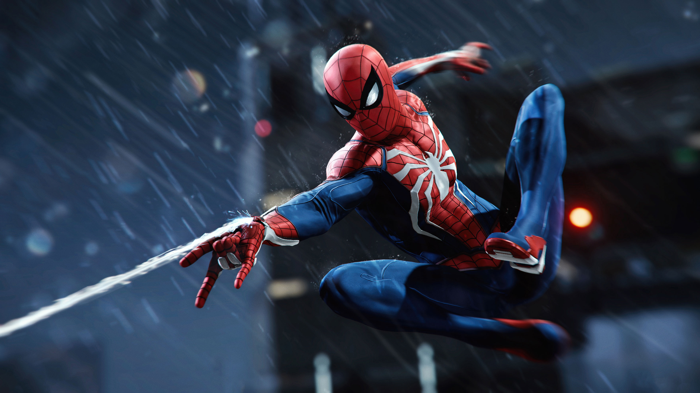
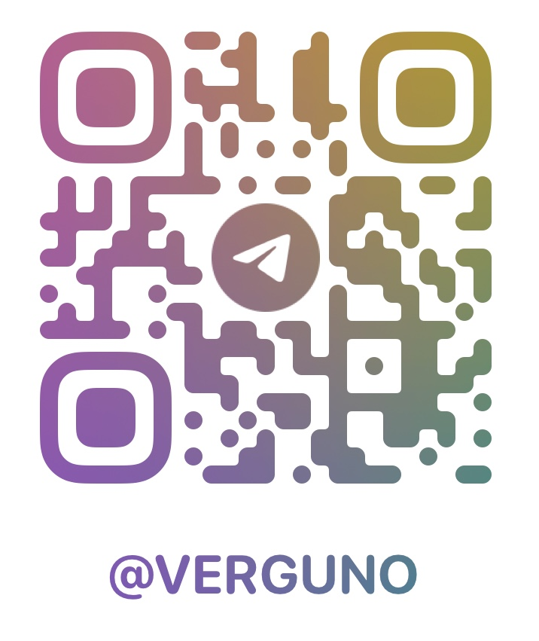
Проблема
решение
Рынок&ца
конкуренция
Бизнес модель
roadmap
команда
Контакты
Вергунов Владислав Игоревич
(менеджер проекта)
tg:
Почта:
vv.vlad1@mail.ru

